Slide 1
C언어 스터디3
챕터11 ~챕터15

Slide 2
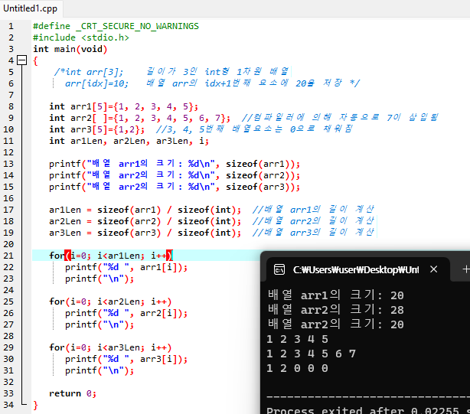
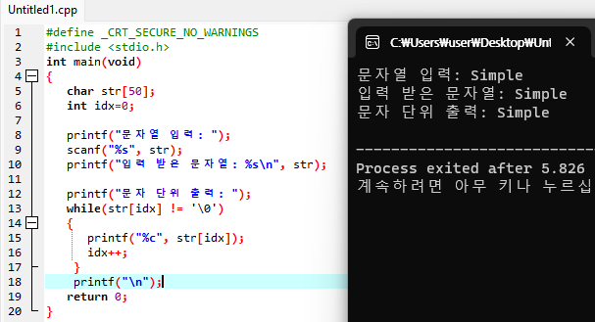
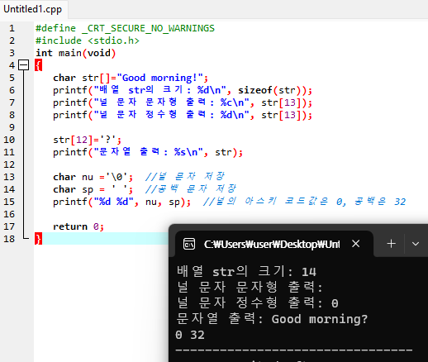
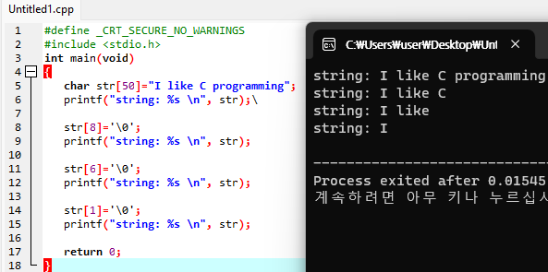
배열
1차원배열
scanf형 배열
char형 배열

Slide 3

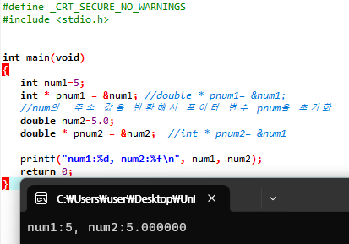
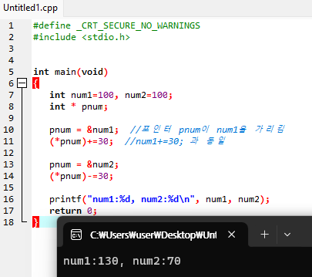
포인터(정수 형태의 주소 값을 저장하는 목적으로 선언되는 것)
포인터 변수 선언
&연산자
*연산자

Slide 4
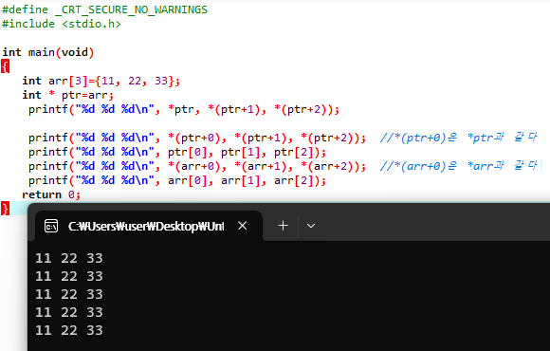
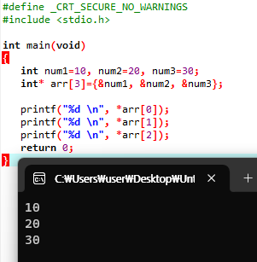
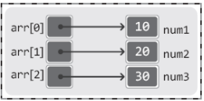
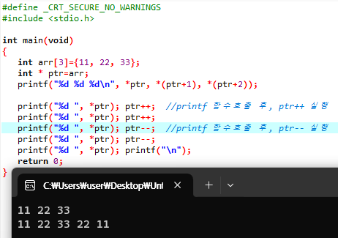
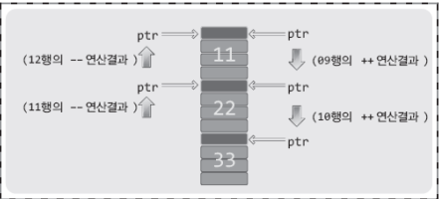
포인터와 배열
포인터연산
arr[i]==*(arr+i)
포인터 배열

Slide 5
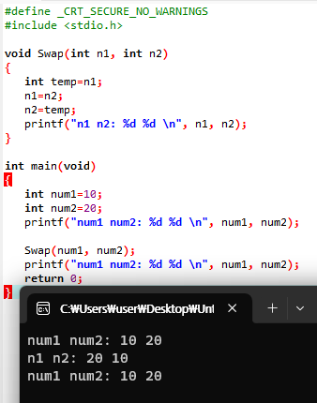
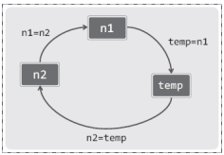
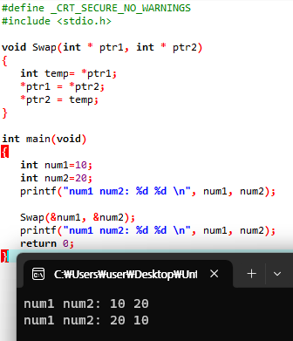
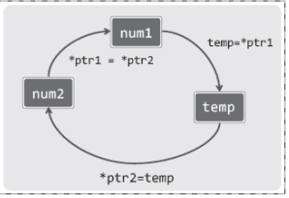
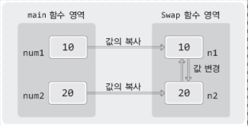
포인터와 함수
Call-by-value 단순히 값을 전달하는 형태의 함수호출
함수 외부에 선언된 변수에 접근 X
Call-by-reference 메모리의 접근에 사용되는 주소 값을 전달하는 형태의 함수호출
외부에 선언된 변수에 접근 O

Slide 6
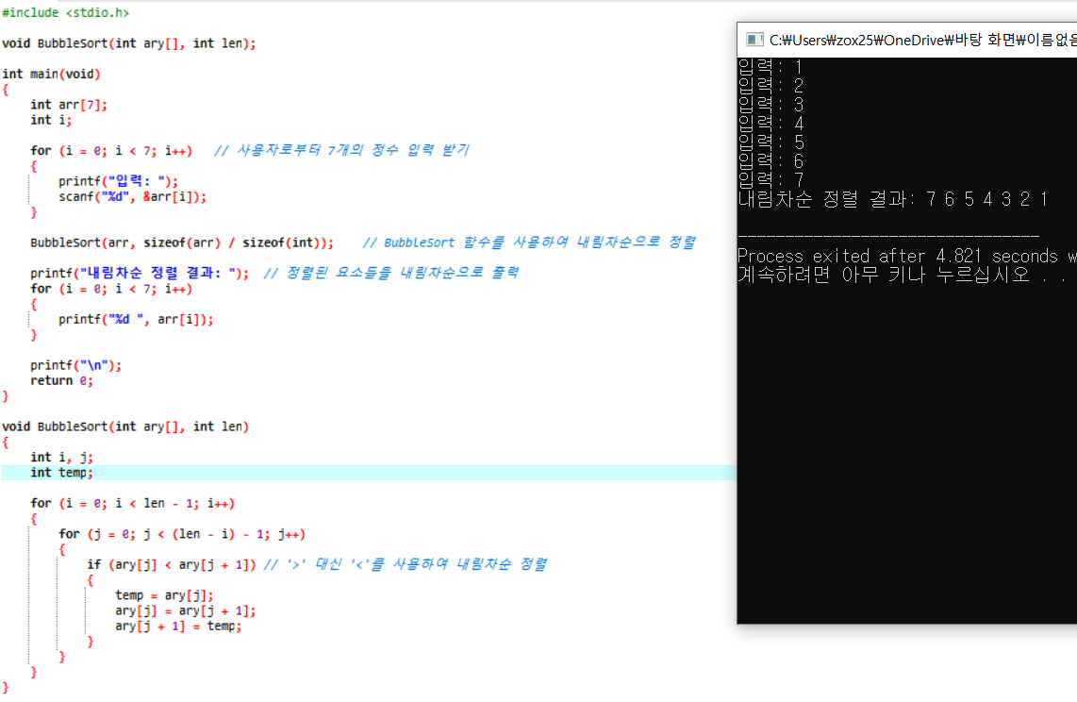
도전 5

